Slide 1
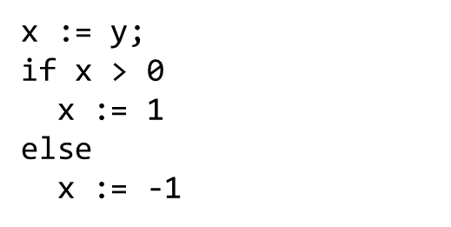
프로그램 바구니
…

Slide 2
프로그램 바구니
…

Slide 3
프로그램 바구니
…

Slide 4
프로그램 바구니
…

Slide 5
프로그램 바구니
…

Slide 6
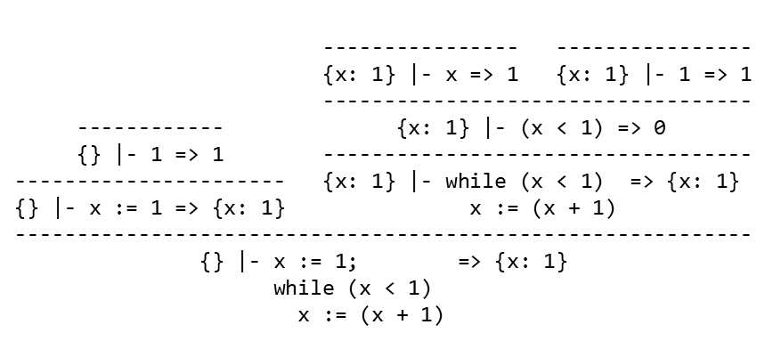
증명나무 바구니
…

Slide 7
증명나무 바구니
…

Slide 8
증명나무 바구니
…

Slide 9
증명나무 바구니
…

Slide 11
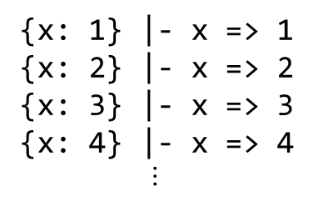
{x: 1} |- x => 1
{x: 2} |- x => 2
{x: 3} |- x => 3
{x: 4} |- x => 4
︙

Slide 12
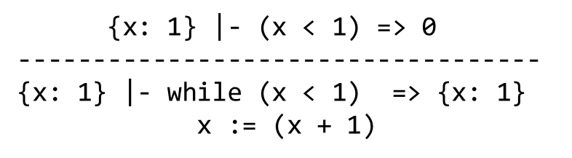
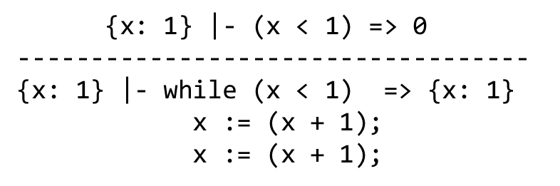
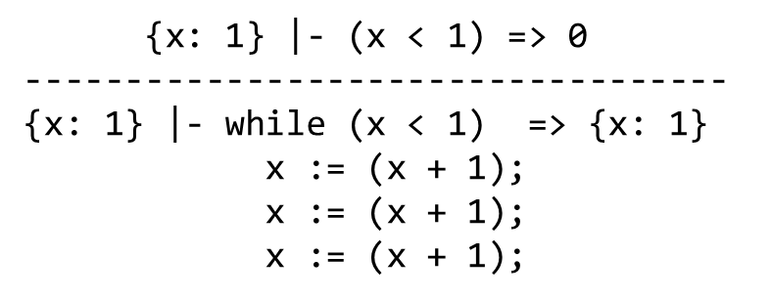
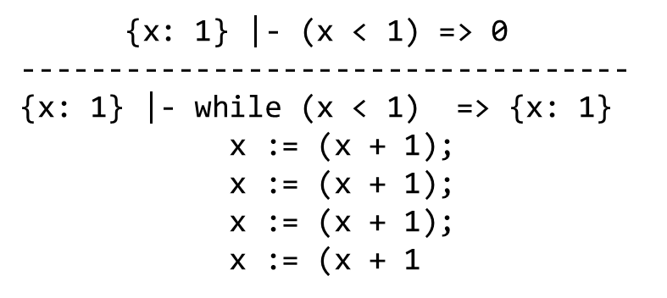

Slide 13
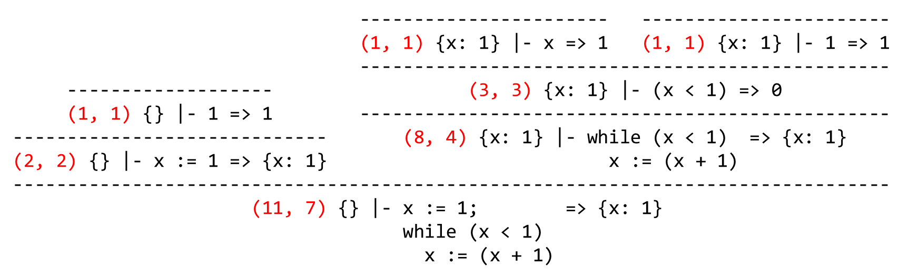
----------------------- -----------------------
(1, 1) {x: 1} |- x => 1 (1, 1) {x: 1} |- 1 => 1
-------------------------------------------------
------------------- (3, 3) {x: 1} |- (x < 1) => 0
(1, 1) {} |- 1 => 1 -------------------------------------------------
----------------------------- (8, 4) {x: 1} |- while (x < 1) => {x: 1}
(2, 2) {} |- x := 1 => {x: 1} x := (x + 1)
---------------------------------------------------------------------------------
(11, 7) {} |- x := 1; => {x: 1}
while (x < 1)
x := (x + 1)

Slide 14
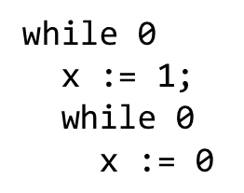
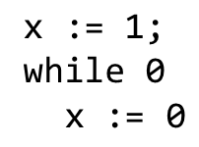
while 0
x := 1;
while 0
x := 0
x := 1;
while x
x := 0

